Slide 1
Vyšší rostliny
MECHOROSTY

Slide 2
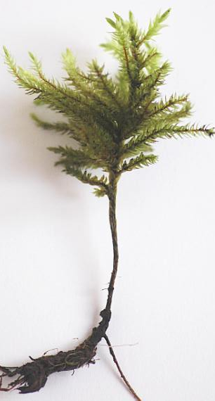
Charakteristika
První zelené suchozemské rostliny
Vznikly ze zelených řas
Nemají vyvinuté pravé kořeny, stonky a listy
Rozmnožují se pomocí výtrusů (v tobolce)
Význam:
Zadržují vodu – brání vysychání půdy
Odpařují vodu – zvlhčení ovzduší
Podílí se na tvorbě humusu
Zabraňují odnosu půdy

Slide 3
Stavba těla mechové rostliny
tobolka krytá čepičkou
štět
lístky
lodyžka
příchytná vlákna

Slide 4
Životní cyklus mechů
Štět s výtrusy
prvoklíček
výtrus
mechová rostlina
oplození

Slide 5
Životní cyklus mechů
Mechová rostlina má pohlavní orgány – samičí – obsahuje pohl. buňku
- samčí – obsahuje pohyblivé buňky – spermatozoidy
V kapce vody dojde k oplození, po oplození vyroste štět, který nese tobolku s výtrusy.
Po dozrání výtrusy z tobolky vypadnou, ve vlhku začnou klíčit v útvar označovaný jako
prvoklíček, z kterého vyroste nová mechová rostlina

Slide 6
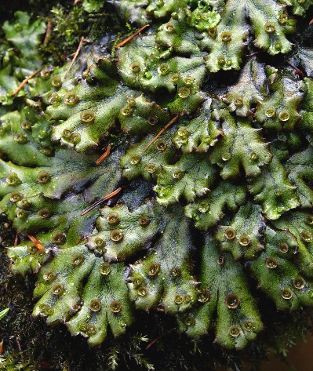
Játrovky
Tvoří přechodnou skupinu mezi nižšími a vyššími rostlinami
Mají STÉLKU a vyvinutá PLETIVA
Porostnice mnohotvárná

Slide 7
Mechy
Vyskytují se na plotech, zídkách, v trávě nebo v lese

Slide 8
Rašeliník
nemá příchytná vlákna, na vrcholu stále dorůstá
spodní část odumírá – vznik rašeliny (porosty ozn. rašeliniště)

Slide 10
Bělomech sivý
tvoří bochánkovité polštáře především v lesích

Slide 11
Ploník ztenčený
jeden z nejběžnějších mechů v lese

Slide 12
Baňatka obecná

Slide 13
Trávník Schreberův
Lodyžka je červenooranžová

Slide 14
Měřík tečkovaný

